Slide 1
PHÒNG GIÁO DỤC VÀ ĐÀO TẠO QUẬN LONG BIÊN
TRƯỜNG MẦM NON HOA SỮA
Lĩnh Vực : Phát triển Nhận Thức
Hoạt động: Làm Quen Toán Học
Đề tài: So sánh chiều dài của 2 đối tượng
Lứa tuổi: 4-5 tuổi
Người thực hiện: Nguyễn Thị Thu Thảo
Năm học: 2021-2022

Slide 2
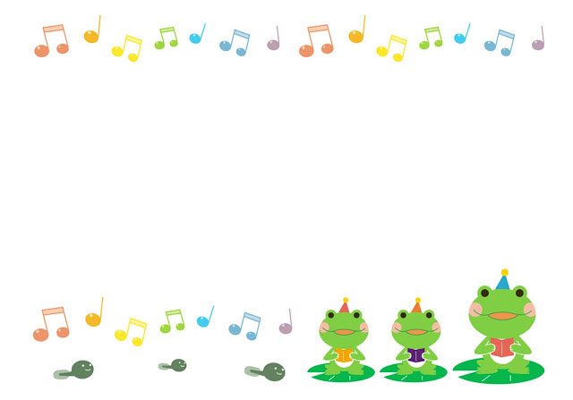
III/ TỔ CHỨC HOẠT ĐỘNG
* HOẠT ĐỘNG 1: Ôn so sánh chiều dài của hai đối tượng.

Slide 3
HOẠT ĐỘNG 2:Dạy trẻ so sánh chiều dài của hai đối tượng.

Slide 6
Thước kẻ
Thước kẻ

Slide 7
Bút chì

Slide 9
HOẠT ĐỘNG 3: Trò chơi 1 “ Ai nhanh nhất”

Slide 10
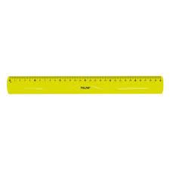
Bé hãy chọn cho cô chiếc thước kẻ dài hơn?
A: Màu xanh
B: Màu vàng

Slide 11
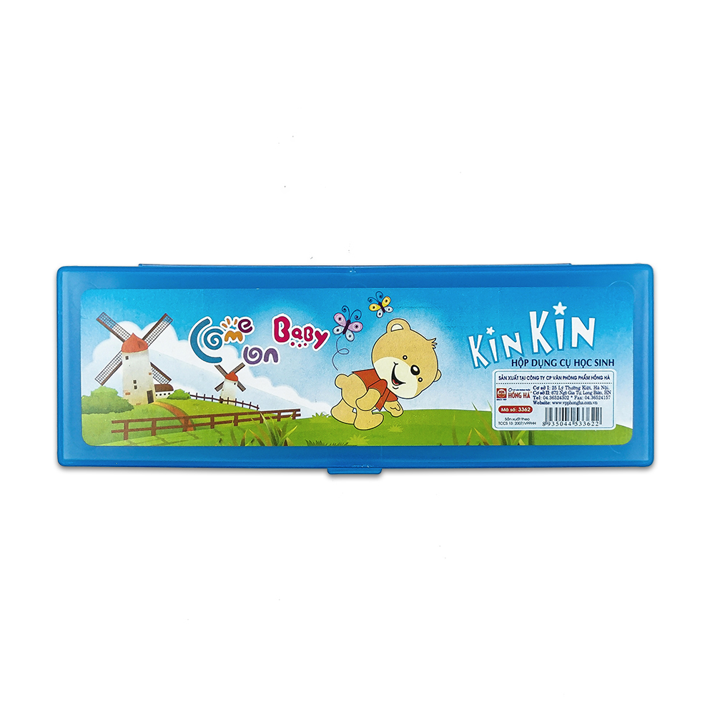
Bé hãy chọn cho cô chiếc hộp bút nào ngắn hơn
A: màu xanh
B: Màu tím

Slide 12
HOẠT ĐỘNG 3: Trò chơi 2 “ Chung sức”

Slide 13
Tiết học kết thúc
Chúc các cháu chăm ngoan

